Slide 1
Про наукову і науково-організаційну діяльність Інституту соціальної та політичної психології НАПН України за 2017 – 2021 рр. та перспективи його розвитку
Доповідає: директор Інституту,
член-кореспондент НАПН України
Слюсаревський Микола Миколайович

Slide 2
У ЗВІТНИЙ ПЕРІОД ГОЛОВНІ ЗУСИЛЛЯ НАУКОВОГО КОЛЕКТИВУ СПРЯМОВУВАЛИСЬ НА:
  оновлення відповідно до викликів сьогодення теоретичних засад і методичного інструментарію соціально-психологічної науки;
  пошук шляхів якомога повнішого задоволення нею суспільних запитів;
  протидію негативним психічним явищам, спричиненим зовнішньою воєнною агресією проти України та пандемією COVID-19;
  формування позитивної громадської думки щодо освітніх реформ, втілення в життя концепції Нової української школи (НУШ);
  упровадження в освітній процес психологічно обґрунтованих інновацій, зокрема пов’язаних з потребою кардинального підвищення рівня медіаграмотності дітей та молоді і суспільства загалом.

Slide 3
НАУКОВО-ДОСЛІДНУ РОБОТУ В ІНСТИТУТІ ЗДІЙСНЮЮТЬ 8 ЛАБОРАТОРІЙ:
методології психосоціальних і політико-психологічних досліджень
соціальної психології особистості
психології мас та спільнот
психології малих груп та міжгрупових відносин
психології спілкування
психології політичної поведінки молоді
психології масової комунікації та медіаосвіти
психології політико-правових відносин

Slide 4
У наукових підрозділах Інституту працюють 73 наукові співробітники, серед яких:
дійсних членів НАПН України – 1
член-кореспондентів НАПН України – 4
докторів наук – 15
кандидатів наук – 39
До науково-дослідної роботи
залучено:
докторантів – 1
аспірантів – 24

Slide 5
ДИНАМІКА ЧАСТКИ ПРАЦІВНИКІВ ІНСТИТУТУ З НАУКОВИМ СТУПЕНЕМ (у %)

Slide 6
Віковий склад наукових співробітників станом на 01.12.2021 року
Всього науковців | Середній вік усіх науковців | Середній вік докторів та кандидатів наук | Кількість сумісників | Кількість співробітників пенсійного віку
73 | 49 | 51 | 2 | 17

Slide 7
Інститут розробляв галузеву тематику за напрямами:
У 2017 р.
Психологія особистості. Соціальна психологія
Політична психологія
Із 2018 р.
Соціальна і політична психологія
Психологія національної безпеки та безпеки життєдіяльності
Завершено 16 тем
(11 фундаментальних, 5 прикладних)
Наступного року продовжиться розроблення
4-х тем (2 фундаментальних, 2 прикладних)
та буде розпочато виконання 4-х нових тем (2 фундаментальних, 2 прикладних)

Slide 8
ТЕМИ, РОЗПОЧАТІ У ВІДПОВІДЬ НА ВИКЛИКИ ГІБРИДНОЇ ВІЙНИ ТА ПАНДЕМІЧНОЇ ЗАГРОЗИ
2017 рік
Медіапсихологічні засоби профілактики та подолання наслідків деструктивних інформаційних впливів на дітей і молодь (наук. керівник – Л .А. Найдьонова)
2018 рік
Психологічні феномени групової взаємодії в складних соціальних ситуаціях (наук. керівник – Л. Г. Чорна)
2019 рік
Соціально-психологічний супровід постраждалих від воєнних дій у період переходу до умов мирного життя (наук. керівник – Т. М. Титаренко)
2020 рік
Психологічні підходи до прогнозування соціальних процесів (наук.
керівник – О. В. Суший)
Психологічні чинники готовності індивідуальних і колективних суб’єктів
до конструктивної поведінки у надзвичайних ситуаціях (наук. керівник – В. М. Духневич)

Slide 9
У звітному періоді підготовлено роботу
ЖИТТЄВИЙ СВІТ І ПСИХОЛОГІЧНА БЕЗПЕКА ЛЮДИНИ В УМОВАХ СУСПІЛЬНИХ ЗМІН
Відзначена Державною премією України в галузі науки і техніки
за 2019 рік
(Указ Президента України №4/2020
від 13 січня 2020 р.)
Notes:
9

Slide 10
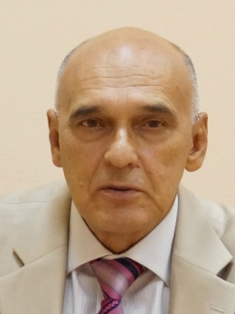
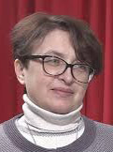
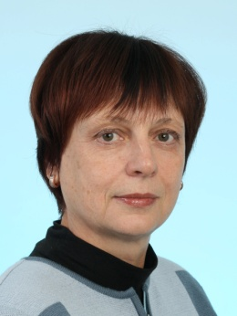
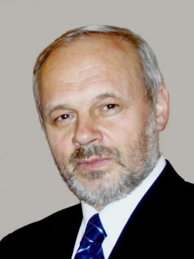
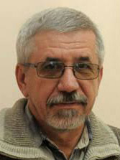
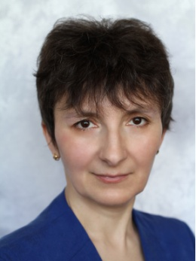
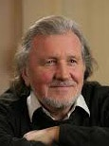
АВТОРСЬКИЙ КОЛЕКТИВ
Микола СЛЮСАРЕВСЬКИЙ
директор Інституту
Любов НАЙДЬОНОВА
заступник директора
Тетяна ТИТАРЕНКО
головний науковий співробітник
Віталій
ТАТЕНКО головний
науковий співробітник
Павло ГОРНОСТАЙ головний науковий співробітник
Ольга КОЧУБЕЙНИК
провідний науковий співробітник
Борис ЛАЗОРЕНКО
провідний науковий співробітник

Slide 11
НАЙІСТОТНІШІ ЗДОБУТКИ ЗА 2017-2021 рр.
ТЕОРІЇ ТА КОНЦЕПЦІЇ
кіберсоціалізації (Найдьонова Л.А.)
відновлення психологічного здоров’я особистості (Титаренко Т.М.)
паралельності процесів свідомого і несвідомого в малих групах (Горностай П. П.)
соціально-психологічного відновлення проблемної молоді із середовища комбатантів (Лазоренко Б.П.)
реалізації почуття власності в соціальних практиках
(Губеладзе І.Г.)
дискурсивного виробництва аномії (Кочубейник О. М.)
формування і функціонування соціальних норм як форм соціально-психологічного мислення (Жовтянська В. В.)
конструктивно-дискурсивний підхід до трансформування комунікативних практик як механізму національної та громадянської самоідентифікації молоді (Жадан І. В)

Slide 12
НАЙІСТОТНІШІ ЗДОБУТКИ ЗА 2017-2021 рр.
МОДЕЛІ
консолідаційних та конфронтаційних аспектів українського націєтворення (Суший О. В.)
суб’єктно-вчинкової інтерпретації та регулювання процесів націєтворення (Татенко В. О.)
культури поколінної єдності (Довгань Н. О.)
реконструкції типів рольової взаємодії в соціально-психологічному просторі малої групи (Чорна Л. Г.)
інкорпорації мобільних застосунків до реабілітаційного процесу (Дворник М. С.)
протидії негативним психологічним явищам у політико-правовій сфері, пов’язаним зі збройним протистоянням на сході країни (Духневич В. М.)
феноменології та динаміки соціального конфлікту (Петренко І. В.)
ідентифікації нігілістичного дискурсу як продукту свідомої маніпулятивної дії (Сіверс З. Ф.)

Slide 13
НАЙІСТОТНІШІ ЗДОБУТКИ ЗА 2017-2021 рр.
КРАЩІ ЗРАЗКИ МЕТОДИЧНОГО ДОРОБКУ
стратегії ціннісного порозуміння в умовах травмованого війною суспільства (Васютинський В. О.) та індивідуальних і колективних засобів підвищення здоров’язберігальної адаптивності спільноти до умов і наслідків воєнного конфлікту (Коробка Л. М.)
соціально-психологічні технології підвищення емоційної стійкості особистості (Малхазов О. Р.) та відновлення ресурсів життєздатності (Ларіна Т. О.)
освітньо-тренінгова програма трансформації комунікативних бар’єрів національної та громадянської самоідентифікації з використанням веб-квестів та креолізованих текстів (коміксів) (Остапенко І. В.)
комплексна інтерактивна технологія підтримки освітніх реформ «КІТ-ПРО» (Капустюк Л. М., Гриценок Л. І.)
тест медіатизованого соціального оптимізму і песимізму (Вознесенська О. Л.)

Slide 14
Результати досліджень з проблем медіаосвіти забезпечили інституційну підтримку заходів, спрямованих на захист дітей та молоді від деструктивних інформаційних впливів
Національною радою України з питань телебачення
і радіомовлення прийнято 5 спільних актів узгодження
щодо висвітлення конфліктних тем:
№ 1 - Захист дитини, яка зазнала сексуального насильства, при залученні до медіа-виробництва (2016)
№ 2 - Висвітлення засобами масової інформації теми суїциду (2017)
№ 3 - Висвітлення засобами масової інформації теми участі дітей у збройних конфліктах (2018)
№ 4 - Висвітлення засобами масової інформації випадків насильства і жорстокості (2020)
№ 5 - Висвітлення засобами масової інформації випадків булінгу (цькування) (2021)

Slide 15
ВСЕУКРАЇНСЬКИЙ ЕКСПЕРИМЕНТ ЗА ТЕМОЮ «ФОРМУВАННЯ ПОЗИТИВНОЇ ГРОМАДСЬКОЇ ДУМКИ ЩОДО ОСВІТНІХ ІННОВАЦІЙ» (2016-2020 рр.)
Динаміка ставлення до 12-річної школи працівників освіти, що брали участь в експерименті (у %)

Slide 16
МАСОВІ ОПИТУВАННЯ
Усього протягом 2017 – 2021 рр. проведено
14 масових опитувань, якими загалом охоплено понад 23 тисячі осіб
Про результати опитувань Інститут систематично інформував Адміністрацію (Офіс) Президента України, Верховну Раду України, Міністерство освіти і науки України, інші органи державної влади
Отримані дані використано при підготовці Національної доповіді про стан і перспективи розвитку освіти в Україні, присвяченої 30-й річниці Незалежності України, та державних доповідей

Slide 17
ВПРОВАДЖЕННЯ РЕЗУЛЬТАТІВ НАУКОВИХ ДОСЛІДЖЕНЬ
У 2017 – 2021 рр. постійними майданчиками
для впровадження та практичного використання наукових розробок були 457 об’єктів.
Серед них:
органи державної влади та місцевого самоврядування - 11
заклади освіти - 334 (у т. ч. ЗЗСО – 277, ЗВО – 30, ЗДО – 1, ЗПО – 3, ЗПТО – 1, ІППО – 22),
обласні універсальні бібліотеки – 21
підвідомчі установи НАПН України – 11
інші установи, підприємства та організації – понад 100

Slide 18
НАВЧАЛЬНО-ПРАКТИЧНИЙ ЦЕНТР ПСИХОЛОГІЧНИХ ІННОВАЦІЙ
(правонаступник створеного у 2014 р. Методичного реабілітаційного центру)
Основні напрями роботи Центру:
  навчально-методичний
  консультаційно-терапевтичний
  інформаційно-просвітницький

Slide 19
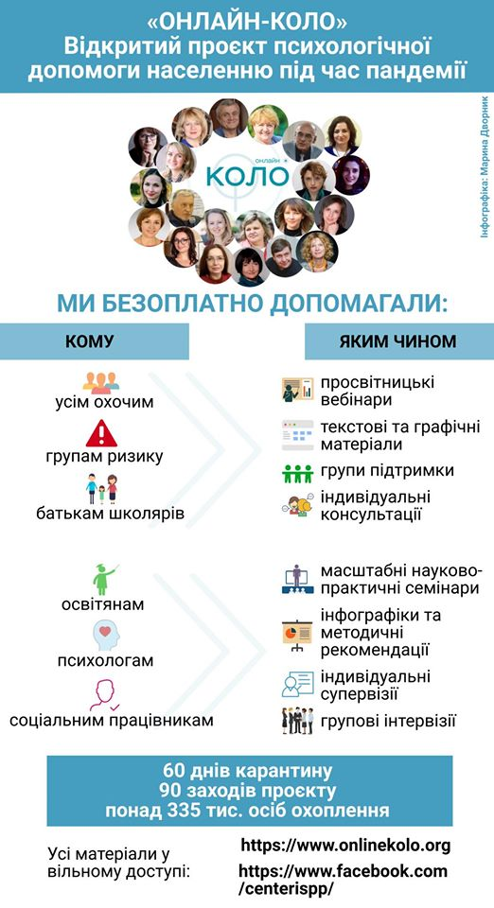
Під час першого локдауну
(березень-
травень
2020 р.),
науковці
Інституту
започаткували
ВОЛОНТЕРСЬКИЙ
ПРОЄКТ

Slide 20
МІЖНАРОДНА НАУКОВА СПІВПРАЦЯ
Ініціатива «Mental Health: global challenges of XXI century»
5 конференцій (Київ, Україна: 2017, 2018, 2020; Бухарест, Румунія: 2019; Агрідженто, Італія: 2021)
Гості та спікери: представники Всесвітньої організації охорони здоров’я, Світової федерації психічного здоров’я, Міжнародного медичного корпусу, Офісу НATO, Посольства США, Національного інституту здоров’я (Italy, Istituto Superiore di Sanità ISS), EMDR Europe Association, Асоціації Балканських університетів

Slide 21

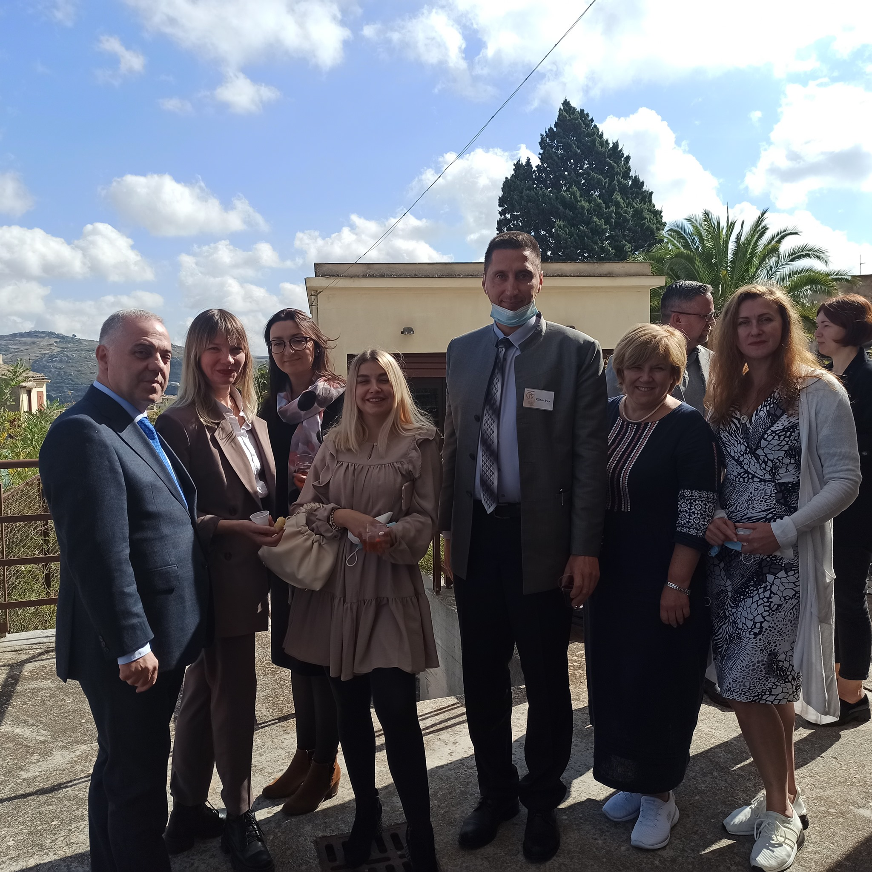
МІЖНАРОДНА НАУКОВА СПІВПРАЦЯ
Ініціатива «Mental Health: global challenges of XXI century»

Slide 22
МІЖНАРОДНА НАУКОВА СПІВПРАЦЯ
Інші наукові проєкти
«Євразійський обмін з вивчення миру» (2017–2019) за участю 5-ти країн-партнерів (Норвегія, Німеччина, Грузія, Киргизстан, Україна)
Erasmus+ DocHub «Structuring cooperation in doctoral research, transferrable skills training, and academic writing instruction in Ukraine's regions» за участі 15 закладів вищої освіти з 5 країн (Франція, Фінляндія, Литва, Велика Британія, Ірландія)
«Political and economic self-constitution» за участі 12 закладів із 11 країн (Бразилія, Сербія, Італія, Індонезія, Румунія, Польща, Греція, Литва, Молдова, Угорщина, Україна)

Slide 23
ДИНАМІКА КІЛЬКОСТІ НАУКОВЦІВ
З ПОЗИТИВНИМ ЗНАЧЕННЯМ
ІНДЕКСУ ГІРША (у % )

Slide 24
ДИНАМІКА ЦИТУВАНЬ ПРАЦЬ НАУКОВЦІВ УСТАНОВИ

Slide 25
ПЕРСПЕКТИВИ ПОДАЛЬШОГО РОЗВИТКУ ІНСТИТУТУ
Підготовка проєктів на здобуття грантів, передусім Національного фонду досліджень України
Подальша комерціалізації діяльності, активний пошук замовників на виконання прикладних досліджень та надання інших психологічних послуг
Розширення спектру освітніх послуг
Створення разом із закладами вищої освіти спільних структурних підрозділів (відділів, лабораторій тощо) за профілем діяльності Інституту
Наполегливе просування періодичних видань установи до наукометричних баз даних (Web of Science Core Collection і Scopus)
Здійснення заходів, спрямованих на опанування науковими співробітниками новітніх інформаційно-комунікативних технологій, вільне використання ними національних і міжнародних інформаційно-комунікаційних сервісів і програмного забезпечення у дослідницькій та експериментальній роботі

Slide 26
ДЯКУЮ ЗА УВАГУ !

